Slide 1

Lập trình các kịch bản tấn công SQL injection và các phương pháp phòng chống
BAN CƠ YẾU CHÍNH PHỦ
HỌC VIỆN KỸ THUẬT MẬT MÃ
Xây dựng ứng dụng web an toàn
Nhóm sinh viên thực hiện:
Phạm Trần Sang
Trần Hữu Anh Văn
Huỳnh Phương Nam
Diệp Hân
Nguyễn Thị Xuân Lan
Chuyên ngành: An toàn thông tin
GV hướng dẫn:
Hoàng Thanh Nam

Slide 2
Nội dung trình bày:
SQL Injection là gì?
Các dạng tấn công bằng SQL Injection
Cách phòng tránh
Demo

Slide 3
SQL Injection là gì?
SQL Injection là một kỹ thuật cho phép những kẻ tấn công lợi dụng lỗ hổng của việc kiểm tra dữ liệu đầu vào trong các ứng dụng web và các thông báo lỗi của hệ quản trị cơ sở dữ liệu trả về để inject và thi hành các câu lệnh SQL bất hợp pháp.
SQL Injection thường được biết đến như là một vật trung gian tấn công trên các ứng dụng web có dữ liệu được quản lý bằng các hệ quản trị cơ sở dữ liệu có cấu trúc như SQL Server, MySQL, Oracle, DB2, Sysbase,….
Hậu quả: làm lộ dữ liệu, bị chỉnh sửa dữ liệu,…

Slide 4
SQL Injection là gì?
Có bốn dạng thông thường bao gồm:
- Vượt qua kiểm tra lúc đăng nhập (Aauthorization bypass)
- Sử dụng câu lệnh SELECT
- Sử dụng câu lệnh INSERT
- Sử dụng các stored-procedures

Slide 5
a. Dạng tấn công vượt qua kiểm tra lúc đăng nhập
Cách thức tấn công: Hacker có thế dễ dàng vượt qua các trang đăng nhập nhờ vào lỗi khi dùng các câu lệnh SQL thao tác trên cơ sở dữ liệu của ứng dụng web.
VD: Nếu hacker nhập vào chuỗi ‘ OR 1=1 Câu truy vấn sẽ là:
SELECT * FROM T_USERS WHERE USR_NAME =‘ OR 1=1 and USR_PASSWORD=‘ OR 1=1

Slide 6
b. Tấn công sử dụng câu lệnh SELECT
- Cách thức tấn công: Để thực hiện được kiểu tấn công này, hacker phải có khả năng hiểu và lợi dụng các sơ hở trong các thông báo lỗi từ hệ thống để dò tìm các điểm yếu khởi đầu cho việc tấn công. Dạng tấn công này phức tạp hơn.
Câu truy vấn dạng:
SELECT * FROM items WHERE ‘id’=1; //Hiển thị nội dung 1 items
SELECT * FROM items WHERE ‘id’=10 and 1=1; //Hiển thị nội dung 10 items
Tuy nhiên nếu thay thế id=1 or 1=1 thì trang web item.php sẽ hiển thị toàn bộ danh sách các item trong bảng items,

Slide 7
c. Tấn công sử dụng câu lệnh INSERT
Cách thức tấn công: Thông thường các ứng dụng web cho phép người dùng đăng ký một tài khoản để tham gia. Chức năng không thể thiếu là sau khi đăng ký thành công, người dùng có thể xem và hiệu chỉnh thông tin của mình. SQL Injection có thể có thể được dùng khi hệ thống không kiểm tra tính hợp lệ của thông tin nhập vào.
- Một câu lệnh INSERT có thể có cú pháp dạng:
INSERT INTO TableName
VALUES (‘Value One’, ‘Value Two’, ‘Value Three’).

Slide 8
d. Tấn công sử dụng stored-procedures
- Stored Procedure được sử dụng trong lập trình web với mục đích nhằm giảm sự phức tạp trong ứng dụng và tránh sự tấn công trong kỹ thuật SQL Injection.

Slide 9
CÁCH PHÒNG CHỐNG
Lọc dữ liệu đầu vào không chỉ các tham số mà còn bao gồm cả cookie, user-agent, …
Kiểm tra giới hạn độ dài đầu vào:
Loại bỏ các ký tự đặc biệt như : ‘ % # ? @ …
Loại bỏ các từ đặc biệt: select, drop, information_schema, union, ….

Slide 10
DEMO
Tấn công vượt qua kiểm tra đăng nhập

Slide 11
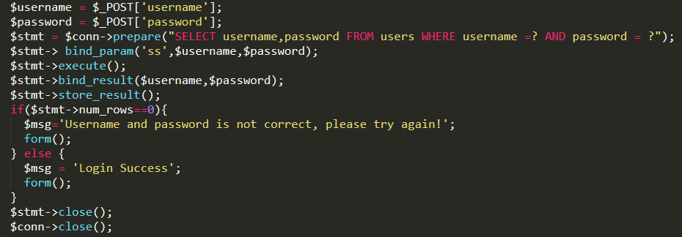
Biện pháp phòng chống tấn công vượt qua đăng nhập 1. Sử dụng Prepared Statement

Slide 12
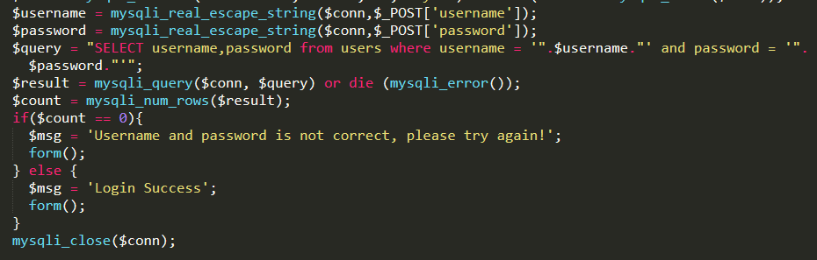
2. mysqli_real_escape_string()

Slide 13
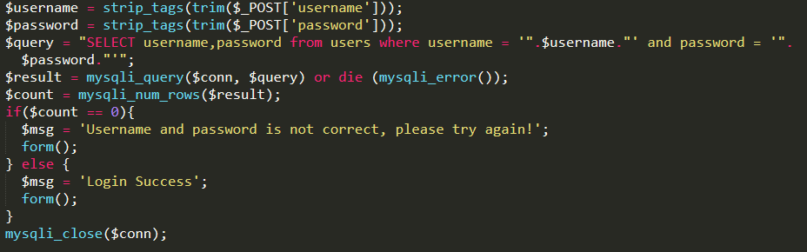
3. strip_tags()

Slide 14
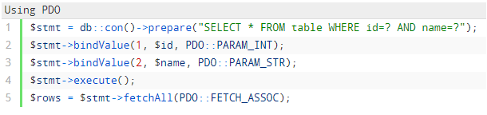
4.Using PDO

Slide 15
Cảm ơn thầy và các bạn đã lắng nghe

